Slide 1
University Physics
Xi’an Jiaotong University
Nov. 29, 2019

Slide 2
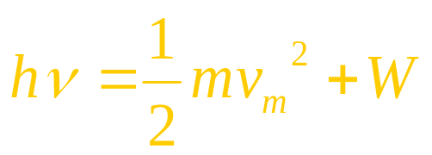
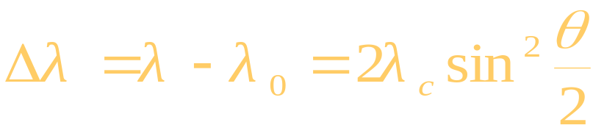
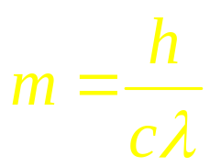
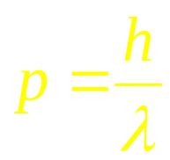

回顾：
1. 光电效应方程
2. 康普顿效应公式
内层电子
波长不变的散射线
光子
外层电子
波长变大的散射线
3. 光的波粒二象性：波动性和粒子性
<number>/16

Slide 3
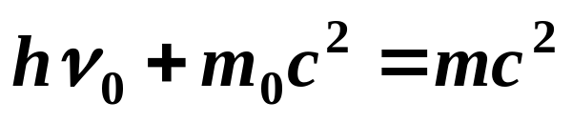
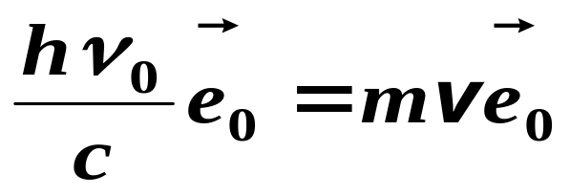
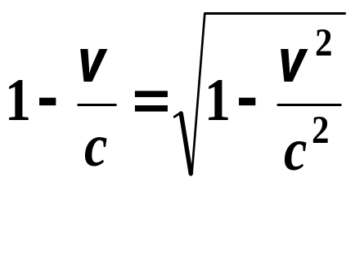
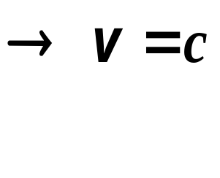
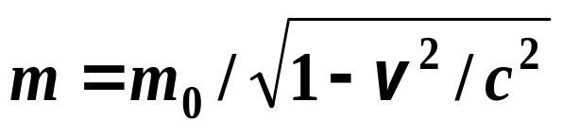
四、讨论几个物理问题
1. 为什么康普顿效应中的电子不能像光电效应
那样吸收光子，而是散射光子？
假设自由电子能吸收光子，则有
违反相对论！
上述过程不能同时满足能量、动量守恒。
自由电子不能吸收光子，只能散射光子。
<number>/16

Slide 4
2. 为什么在光电效应中不考虑动量守恒？
在光电效应中，入射的是可见光和紫外线，
光子能量低，电子与整个原子的联系不能忽略，
原子也要参与动量交换， 光子 − 电子系统动量
不守恒。
但原子质量较大，能量交换可忽略，
∴光子 − 电子系统仍可认为能量是守恒的。
3. 为什么可见光观察不到康普顿效应？
可见光光子能量不够大，原子核的外层电子不
能视为自由，所以可见光不能产生康普顿效应。
<number>/16

Slide 5
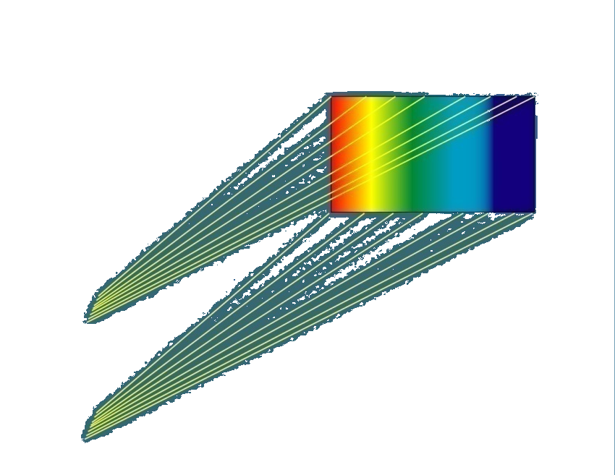




§16.4 氢原子光谱 玻尔的氢原子理论
研究原子结构的两种方法
① 利用高能粒子轰击原子，轰出未知粒子来研究（高能物理）
② 通过在外界激发下，原子的发射光谱来研究（光谱分析）
氢放电管
接收屏
三棱镜
（或光栅）
光阑
光
源
2~3 kV
记录氢原子光谱原理示意图
<number>/16

Slide 6
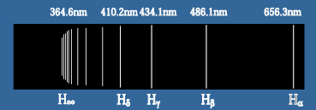
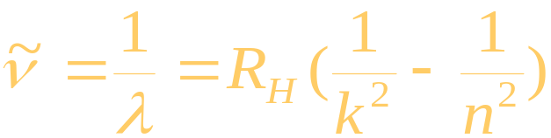

一. 实验规律
氢原子的巴耳末线系照片
谱线特征：
(1) 谱线为分立线状光谱
(2) 每一条光谱线的波数可表示为两项之差，即
氢光谱的里德伯常量
→ k = 2 (n = 3, 4, 5, … ) 谱线系 ——巴耳末系（1885年）
<number>/16

Slide 7
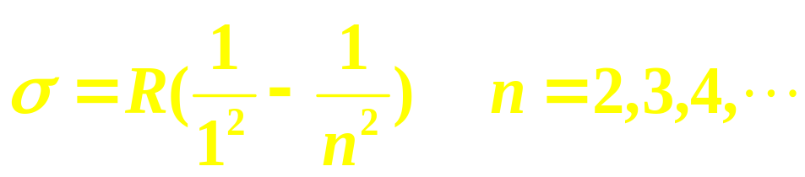
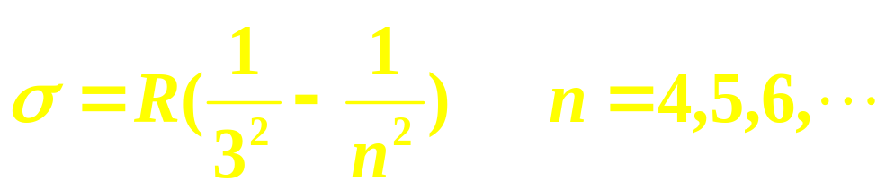
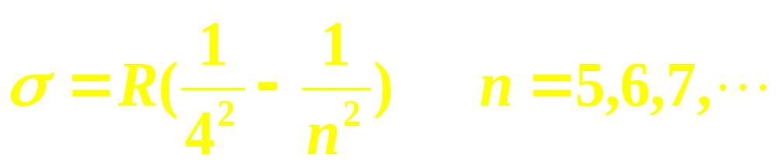
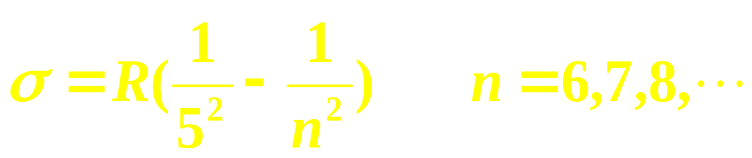
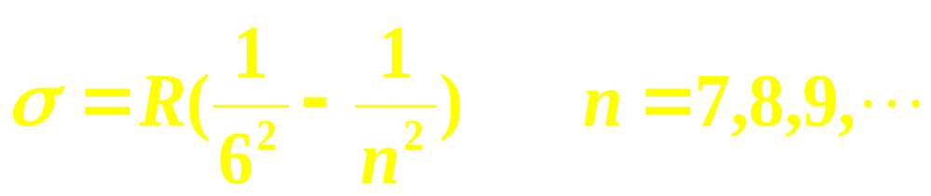
赖曼系(1914)紫外部分
帕邢系(1908)可见光
布喇开系(1922)近红外部分
普丰德系(1924)红外部分
汉弗莱系(1953)远红外部分
表面上如此繁杂的光谱线可以用如此简单的公式表示，这是一项出色的成果。但是它是凭经验凑出来的，它为什么与实验符合得如此之好，在公式问世将近三十年内，一直是个谜。
<number>/16

Slide 8
二. 卢瑟福的原子有核模型
1.原子的西瓜模型
r =10⁻¹⁰ m
1903年J. J. 汤姆孙提出：原子中的正电荷和原子的质量均匀地分布在半径为10⁻¹⁰m 的球体中，而电子就像西瓜籽一样“镶嵌”在球体中。
缺点：
不能解释氢原子光谱存在的谱线
F
P
T
S
θ
R
2.α 粒子散射实验（金箔）
α
大部分 α 粒子穿过金箔后只偏转很小的角度；但是在实验中竟然发现有少量 α 粒子的偏转角度大于90°，甚至约有几万分之一的粒子被向后散射了。
α 粒子大角度散射否定了汤姆孙的原子模型。
α
<number>/16

Slide 9


3.卢瑟福的原子有核模型或行星模型
1911年，卢瑟福提出原子有核模型或称行星模型：原子的中心有一个带正电的原子核，它几乎集中了原子的全部质量，电子围绕这个核旋转，核的大小与整个原子相比是很小的。
原子的有核模型可以“解释粒子的大角度散射问题”。
4.经典原子有核模型的困难
  经典电磁理论：作加速运动的电子不断向外辐射电磁波，其频率等于电子绕核旋转的频率。
  由于原子不断地向外辐射电磁波，其能量会逐渐减少，电子绕核旋转的频率也要逐渐地改变，因而原子发射的光谱应该是连续光谱。
  由于原子总能量的减少，电子将逐渐接近原子核而导致电子会落到原子核上。
<number>/16

Slide 10
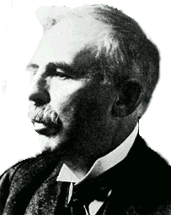
卢瑟福（E. Rutherford，1871-1937）
英国物理学家，出生于新西兰。
1895年成为卡文迪许实验室主任J. J. Thomson的研究生。
1899年1月发现铀盐放射出α射线和β射线，并提出天然放射性的衰变理论和衰变定律。
他于1908年获得诺贝尔化学奖金。
卢瑟福还判定 α 粒子是带正电的氦原子核，他根据 α 粒子散射实验提出原子的有核模型。卢瑟福被誉为原子物理之父，又是开创原子核物理学的奠基人。
<number>/16

Slide 11
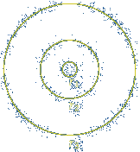

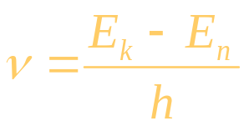
三. 玻尔氢原子理论 (1913年)
1. 定态假设: 原子处于一系列不连续而又稳定的能量状态
电子作圆周运动
不辐射电磁波
这些定态的能量不连续
2. 跃迁假设：原子能量的发生变化（辐射或吸收电磁波），仅在两个定态间发生跃迁
光子频率：
v
<number>/16

Slide 12
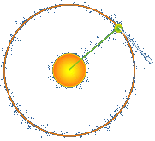
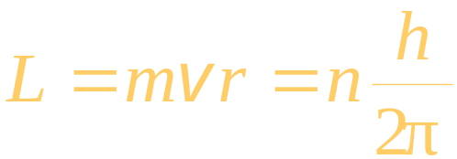

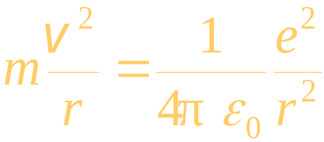
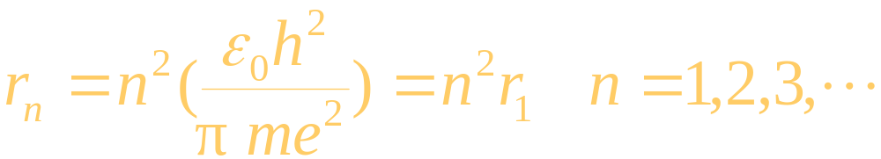

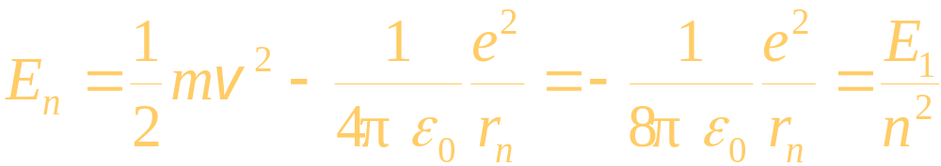
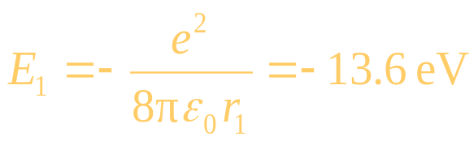
3. 角动量量子化假设
r
轨道角动量
向心力是库仑力
由上两式得, 第 n 个定态的轨道半径为
玻尔半径
r₂=4r₁
氢原子的能量
r₃=9r₁
<number>/16

Slide 13
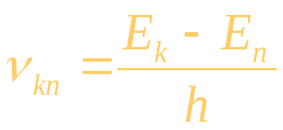
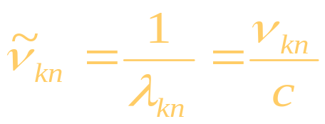
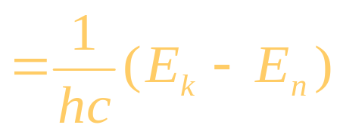
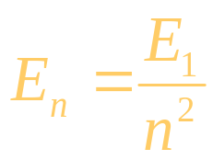
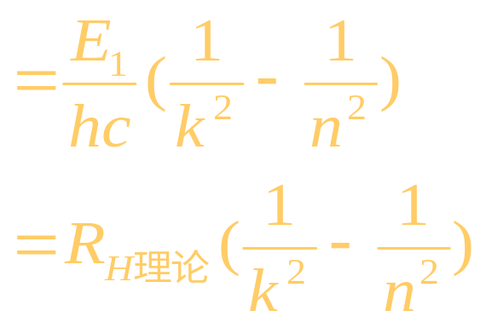
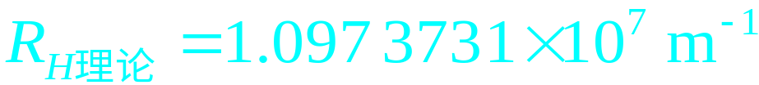
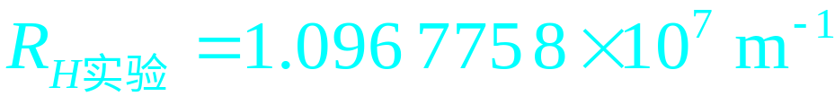
电子跃迁辐射规律
发射电磁波的波数（波长的倒数）
其中计算得到
实验测得
<number>/16

Slide 14
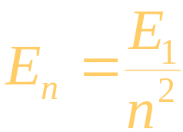

E_{n} ( eV)
0
n = 6
n = 5
n = 4
-1.51
n = 3
-3.39
n = 2
氢原子能级图
光子频率
-13.6
n = 1
莱曼系
巴耳末系
帕邢系
布喇开系
<number>/16

Slide 15
玻尔氢原子理论的成绩
成功地解释了原子的稳定性、大小及氢原子光谱的规律性。
从理论上计算了里德伯常量；解决了近30年之久的巴耳末公式之迷，打开了人们认识原子结构的大门，而且玻尔提出的一些概念，如能量量子化、量子跃迁及频率条件等，至今仍然是正确的。
能对类氢原子的光谱给予说明
玻尔氢原子理论的困难
不能解释多电子原子的光谱，不能解释谱线的强度和宽度；
在逻辑上也存在矛盾：把微观粒子看成是遵守经典力学规律的质点，又赋予它们量子化的特征。
<number>/16

Slide 16
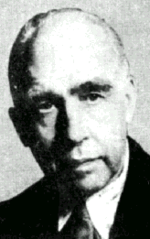
玻尔（Niels henrik David Bohr，1885-1962）
在1913年发表了《论原子结构与分子结构》等三篇论文，提出了在卢瑟福原子有核模型基础上的关于原子稳定性和量子跃迁的三条假设，从而圆满地解释了氢原子的光谱规律。
玻尔的成功，使量子理论取得重大发展，推动了量子物理的形成，具有划时代的意义。
玻尔于1922年12月10日诺贝尔诞生100周年之际，在瑞典首都接受了当年的诺贝尔物理学奖金。
丹麦理论物理学家，现代物理学的创始人之一。
<number>/16

